Slide 1
Central Venous Pressure (CVP)
Part:6

Slide 2
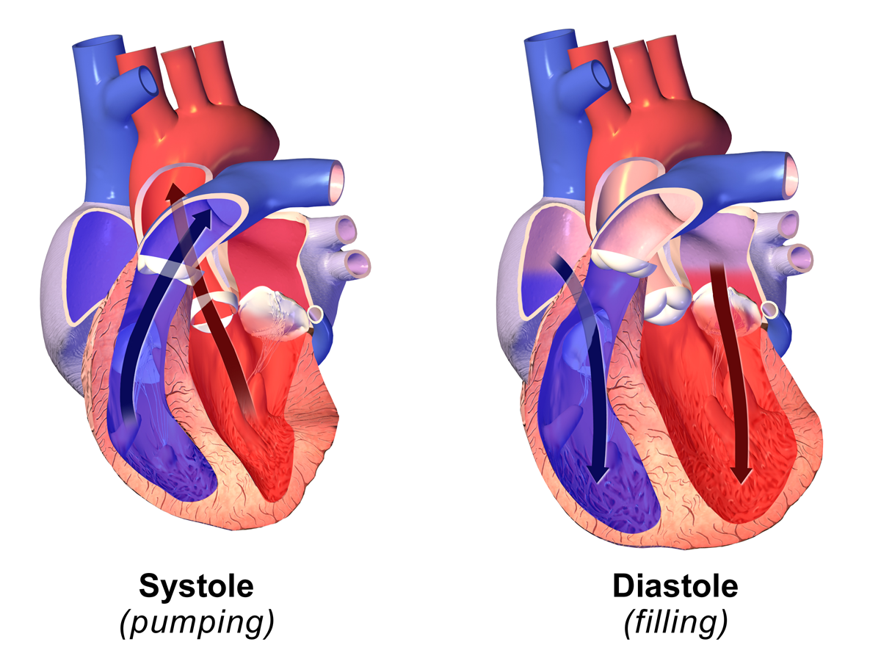
Central Venous Pressure

Slide 3
Central Venous Pressure
- فشار مرکزی وریدها را معادل فشار دهلیز راست در نظر می گیریم زیرا تمام وریدهای سیستمیک به دهلیز راست تخلیه می شوند
-فشار نرمال دهلیز راست را در حدود mmHg0 در نظر می گیریم
در حالات غیر نرمال ممکن است:
-تا 20 الی 30 میلی متر جیوه افزایش یابد (مثلا در Heart failure و ترانسفیوژن حجم زیادی از خون)
-تا حد فشار قفسه ی سینه [-3,-5mmHg] پایین بیاید (مثلا در صورت افزایش شدید قدرت انقباض قلب که موجب فرصت نداشتن دهلیز برای پر شدن مجدد و یا کاهش شدید بازگشت ورید تحت شرایط هموراژی شدید رخ می دهد

Slide 4
CVP determinant
1-قدرت قلب برای پمپاژ خون: با CVP رابطه ی عکس دارد و با افزایش آن،CVP کاهش می یابد
2-بازگشت وریدی خون: با CVP رابطه ی مستقیم دارد و با افزایش آن،CVP افزایش می یابد

Slide 5
Heart failure(hf)
Reduce contractility
Heart congestion
Increased atrial pressure
Increased
capillary pressure
Increased
venous pressure
Reduced
venous return
Systemic
Edema
Pulmonary

Slide 6
contractility
-قدرت انقباضی قلب(contractility) در واقع تحت اثر خود تنظیمی(Frank-Starling) وسیستم عصبی اتونومیک است
contractility
Preload
(Frank-Starling Law)
Cardiac sympathetic
tone

Slide 7
Frank-starling law
-این قانون رابطه ی بینEDV با قدرت انقباضی بطن وSV را بیان می کند
-افزایش EDV موجب کشش فیبرهای عضلانی(در محدوده فیزیولوژیک) و افزایش قدرت انقباضی و در نتیجه افزایش SV می شود
-قلب اجازه تجمع خون در بطن را نمی دهد
-مصرف انرژی متناسب با مقدار خون موجود در بطن است
-اين قانون امکان برقراری تعادل بين بازگشت وريدی و برون ده قلبی را فراهم می کند
- قلب نارسا قادر به افزايش قدرت انقباضي بطن در ازاي افزايش ميزان پرشدن بطن نيست

Slide 8
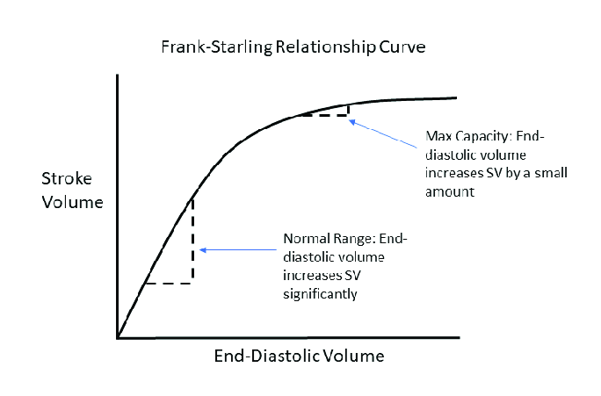
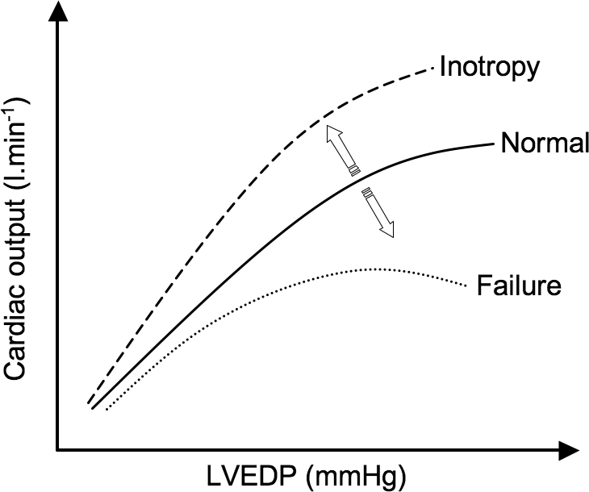
Frank-starling law

Slide 9
autonomic nervous system
Autonomic nervous system
sympathetic
Chronotropic+
Inotropic+
parasympathetic
Chronotropic-
Inotropic-

Slide 10
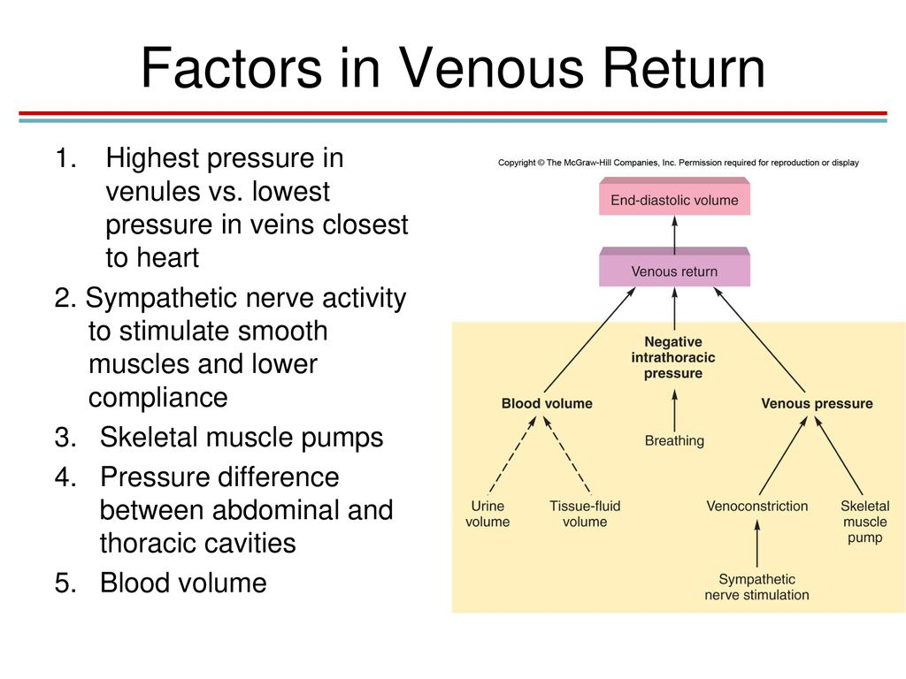
Venous return
-بازگشت خون از ونول ها به دهلیز راست
-دومین عامل موثر بر CVP

Slide 11
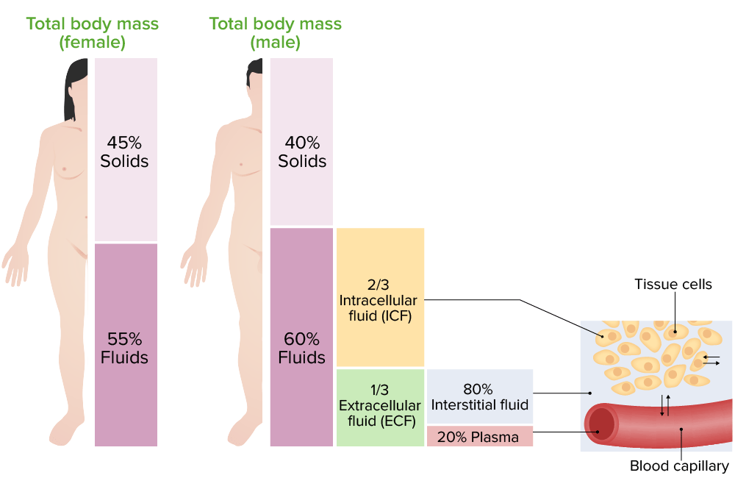
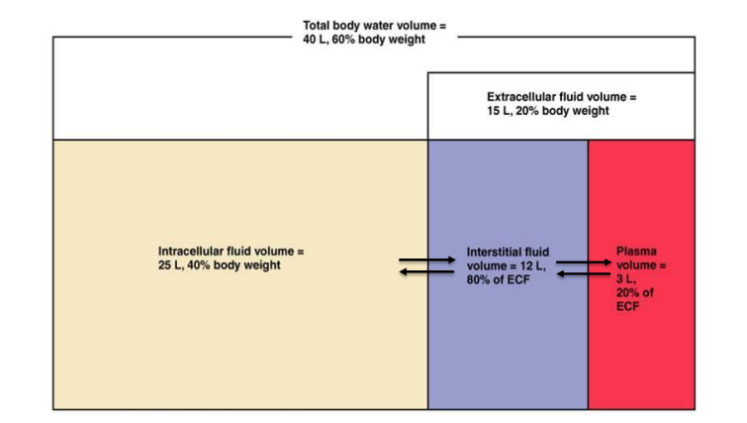
Tissue fluid volume

Slide 12
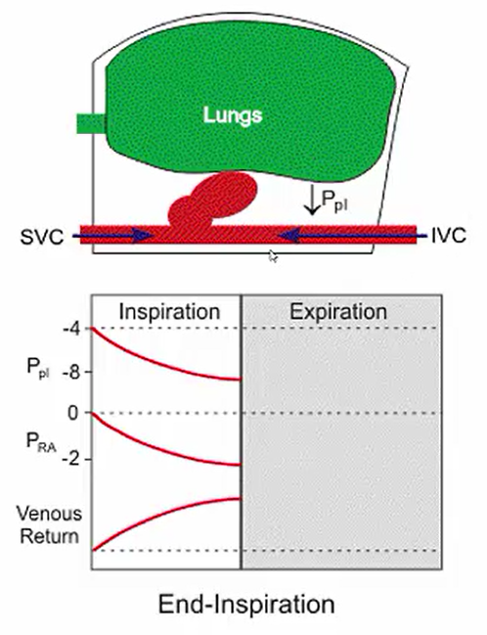
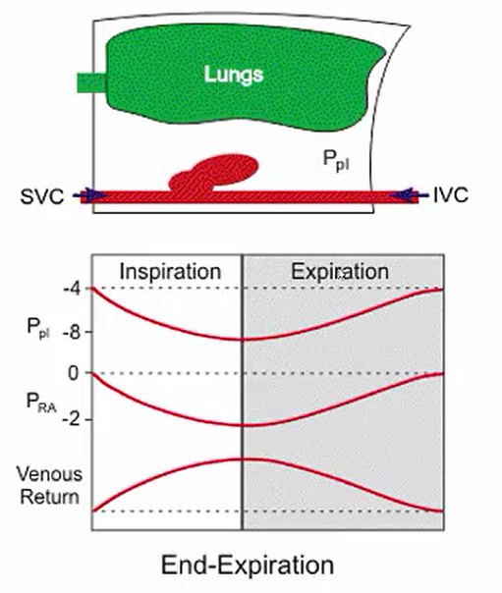
Breathing

Slide 13
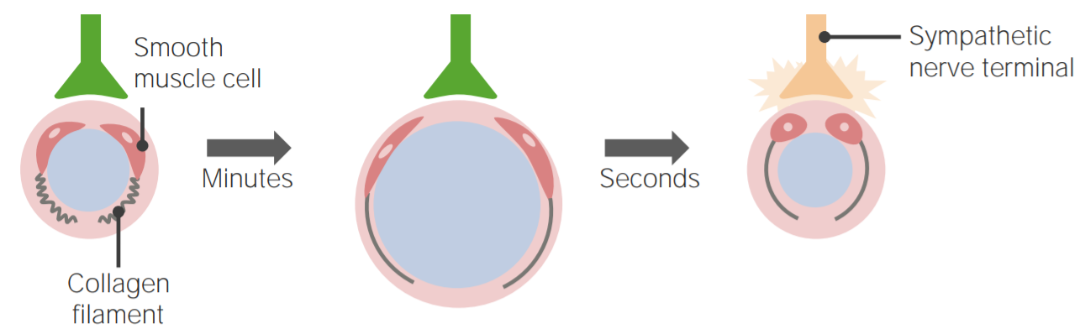
Venoconstriction
با تحریک عضلات صاف موجود در تونیکا مدیا ورید توسط اعصاب سمپاتیک وریدی موجب راندن خون به سمت دهلیز و افزایش بازگشت وریدی می شود

Slide 14
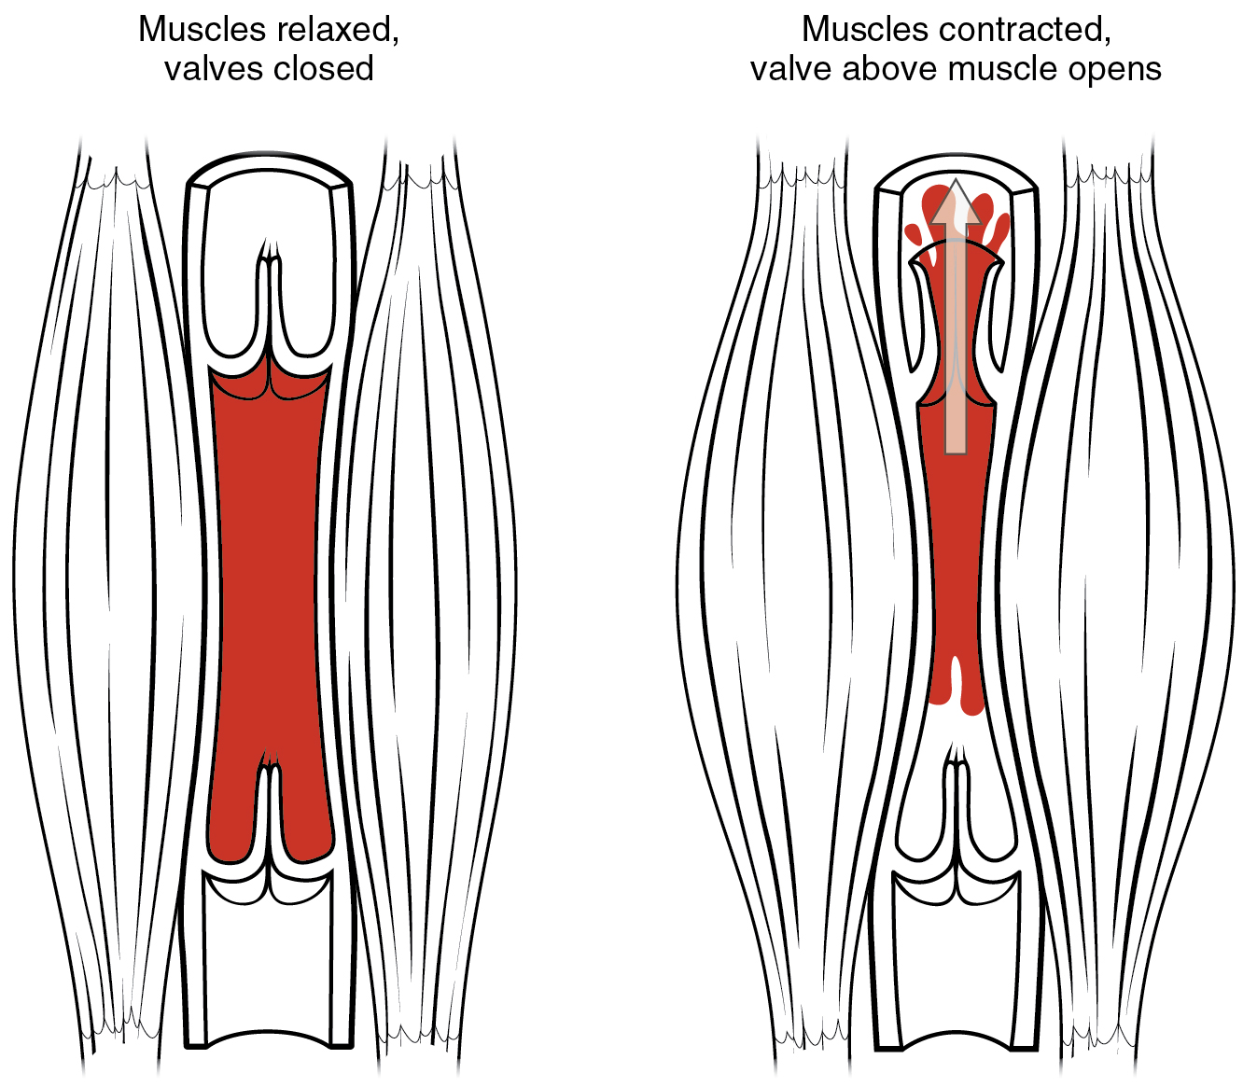
The Skeletal Muscle Pump

Slide 15
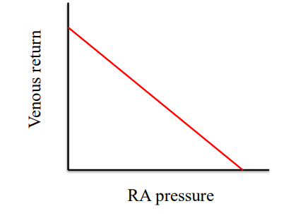
RIGHT ATRIAL PRESSURE AND VENOUS RETURN
-بازگشت وریدی تابعی از فشار دهلیزراست یا همان CMV است
-بازگشت وریدی به اختلاف فشار وریدی و دهلیز راست دارد
- با افزايش فشار دهليز راست (CMV)بازگشت وريدی كاهش خواهد يافت

Slide 16
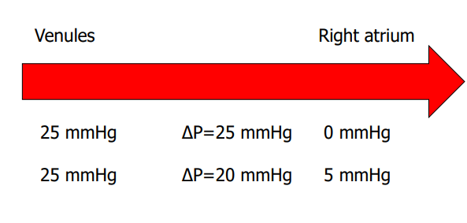
RIGHT ATRIAL PRESSURE AND VENOUS RETURN

